Slide 1
(IN)SEGURANÇA ALIMENTAR NO CEARÁ
Instituto Brasileiro de Geografia e Estatística
IBGE
Francisco Lopes
Superintendente do IBGE/CE
Bem-Vindos!

Slide 2
Missão
"Retratar o Brasil com informações necessárias ao conhecimento de sua realidade e ao exercício da cidadania."

Slide 3


Antes de iniciarmos com o assunto
“Insegurança Alimentar”, precisamos saber sobre o que trata a POF – Pesquisa de Orçamentos Familiares
Vídeo IBGE explica:
https://youtu.be/944F0paMei0
Notes:
3

Slide 4

POF-Pesquisa de Orçamentos Familiares
Disponibiliza informações sobre a composição orçamentária doméstica e sobre as condições de vida da população, incluindo a percepção subjetiva da qualidade de vida, bem como gera bases de dados e estudos sobre o perfil nutricional da população.

Slide 5


POF 2017-2018
Dados obtidos a partir da aplicação das perguntas componentes da Escala Brasileira de Insegurança Alimentar - EBIA.
Pela primeira vez, a escala foi aplicada como parte integrante do questionário “Avaliação das condições de vida”.

Slide 6
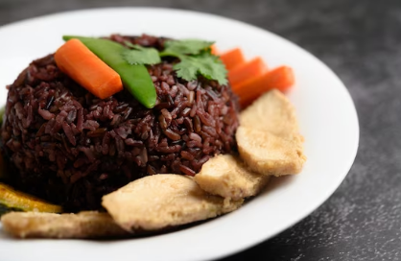

Resultados apresentam a relação da situação de segurança alimentar ou insegurança alimentar existente nos domicílios brasileiros com as características do orçamento doméstico e o modo de viver das famílias.
Resultados sobre despesas e aquisições, características dos domicílios, aquisição alimentar domiciliar per capita, rendimento total e variação patrimonial, além da avaliação subjetiva das condições de vida.

Slide 7


A POF visa mensurar as estruturas de consumo, dos gastos, dos rendimentos e parte da variação patrimonial das famílias. Possibilita traçar, portanto, um perfil das condições de vida da população brasileira a partir da análise de seus orçamentos domésticos.

Slide 8


Aquisição alimentar domiciliar per capita
Além das informações diretamente associadas à estrutura orçamentária, várias características dos domicílios e das famílias são investigadas, ampliando o potencial de utilização dos resultados da pesquisa. É possível estudar a composição dos gastos das famílias segundo as classes de rendimentos, as disparidades regionais, as áreas urbana e rural, a extensão do endividamento familiar e a dimensão do mercado consumidor para grupos de produtos e serviços.

Slide 9
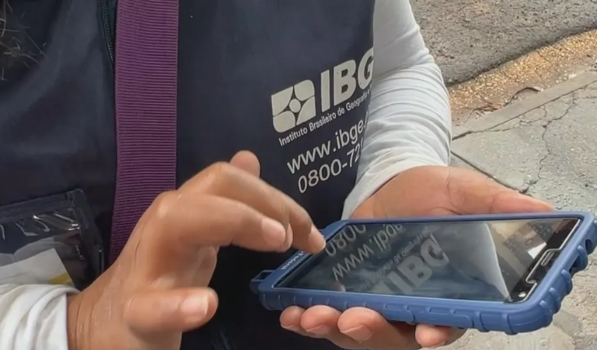
Aquisição alimentar
domiciliar per capita
Na coleta das informações relativas aos alimentos e bebidas adquiridos pelas famílias utilizou-se a Caderneta de aquisição coletiva, onde foram registrados, diariamente e durante sete dias consecutivos, a descrição detalhada de cada produto adquirido, a quantidade, a unidade de medida com o seu equivalente em peso ou volume, o valor da despesa em reais, o local de compra e a forma de aquisição do produto.

Slide 10
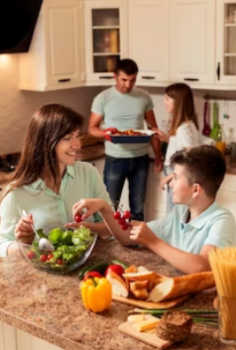
Segurança Alimentar no Brasil
Seguindo os aspectos metodológicos aplicados na Pesquisa Nacional por Amostra de Domicílios - PNAD dos anos de 2004, 2009 e 2013, foi aplicada a Escala Brasileira de Insegurança Alimentar - EBIA para identificação e classifi- cação das unidades domiciliares de acordo com os graus de severidade com que o fenômeno da IA é vivenciado pelas famílias residentes no País.

Slide 11

Arcabouço Legal da Segurança Alimentar e Nutricional no Brasil
Em 2010, foram estabelecidas a regulamentação da Lei Orgânica de Segurança Alimentar e Nutricional - LOSAN e a instituição da Política Nacional de Segurança Alimentar e Nutricional - PNSAN (Decreto n. 7.272, de 25.08.2010), assim como a incorporação da alimentação aos direitos sociais previstos na Constituição Federal (Emenda Constitucional n. 64, de 04.02.2010).

Slide 12
Arcabouço Legal da Segurança Alimentar e Nutricional no Brasil
A partir do estabelecimento do marco legal para a SAN no Brasil, várias ações foram promovidas com o objetivo de estruturar um sistema capaz de avaliar e monitorar as várias dimensões de análises de SAN, como, por exemplo, o acesso à alimentação adequada e saudável. Dentre estas ações, destaca-se a III Conferência Nacional de Segurança Alimentar e Nutricional, que recomenda a realização contínua de pesquisas amostrais de base populacional relativas ao diagnóstico da SAN no País. Para isto, deve-se utilizar dados e indicadores disponibilizados nos sistemas de informação existentes, tais como os dos levantamentos oficiais realizados pelo IBGE, a exemplo da POF 2017-2018.

Slide 13


Mensuração da Segurança Alimentar e Nutricional
O conceito de SAN é amplo, contendo uma multiplicidade de dimensões e vários aspectos e possibilidades de análise. Por estas razões, é possível encontrar um vasto conjunto de indicadores. E, como pontua a Organização das Nações Unidas para a Alimentação e a Agricultura (Food and Agriculture Organization of the United Nations - FAO), o conceito de SAN pode variar de acordo com o mandato institucional, esfera e contexto geográfico, área ou setor e até visão política-ideológica.

Slide 14

Mensuração da Segurança Alimentar e Nutricional
Para se acercar desta multiplicidade de aspectos, existem, de acordo com Pérez-Escamilla e Segall-Corrêa (2008), cinco métodos de análise comumente empregados em inquéritos nacionais: método da FAO de cálculo da disponibilidade calórica diária per capita; cálculo da renda mínima para consumo alimentar e não alimentar; cálculo do consumo alimentar – como os recordatórios quantitativos das últimas 24 horas, frequência de consumo alimentar ou a quantificação dos gastos familiares com aquisição de alimentos; antropometria e; escalas psicométricas do acesso familiar aos alimentos, por exemplo, a EBIA.

Slide 15
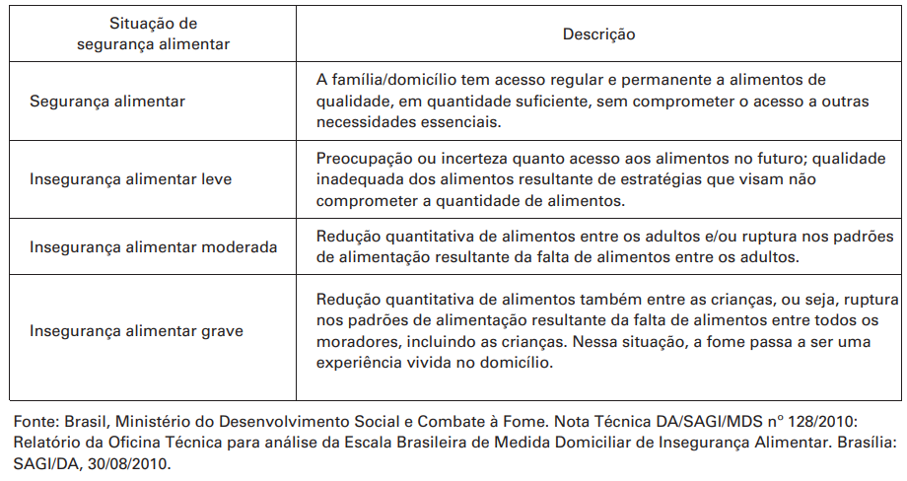
Graus de Segurança e Insegurança Alimentar

Slide 16
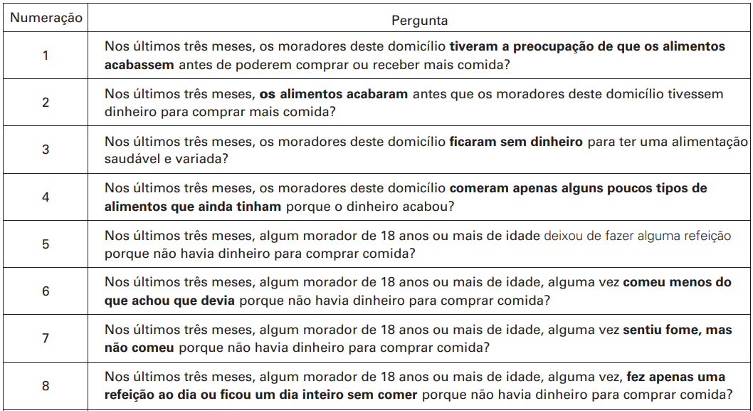
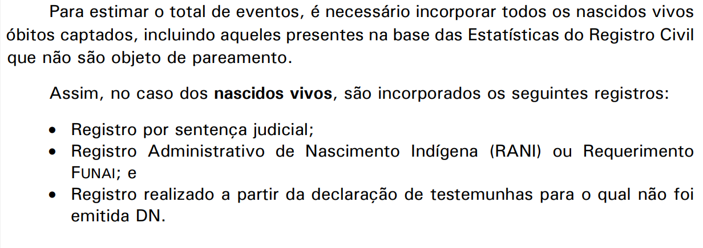
Perguntas da Escala Brasileira de Insegurança Alimentar

Slide 17
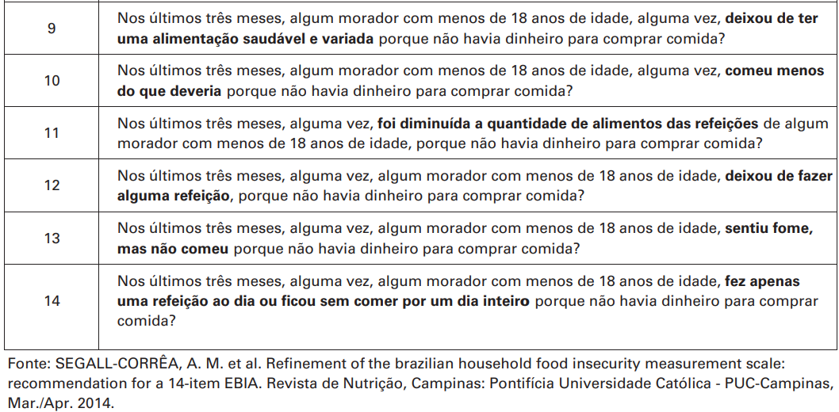
Perguntas da Escala Brasileira de Insegurança Alimentar

Slide 18
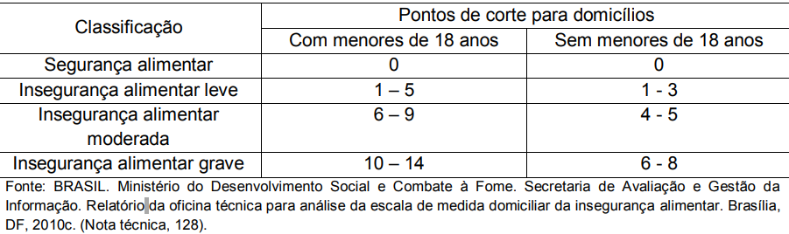
Pontuação para classificação no grau de segurança e insegurança alimentar dos domicílios

Slide 19
Estado do Ceará
Os dados a seguir foram retirados da POF 2017-2018

Slide 20
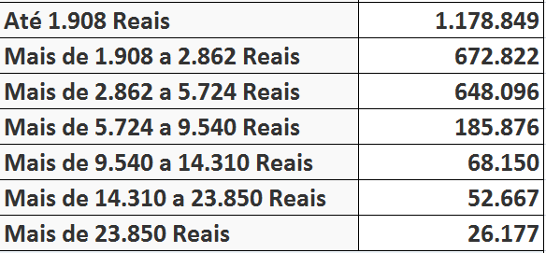
Classes de rendimento X Número de famílias
SIDRA 6977

Slide 21
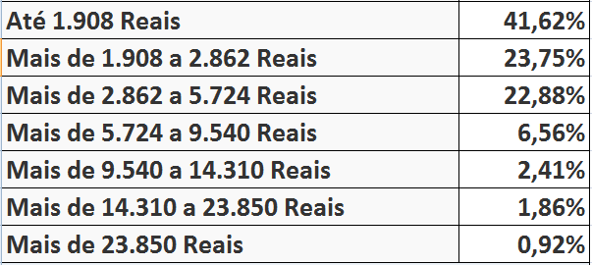
Classes de rendimento X Número de famílias (percentual)
SIDRA 6977

Slide 22
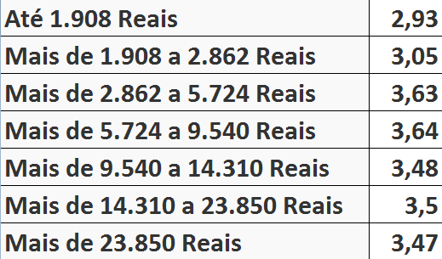
Classes de rendimento X Média de pessoas na família
SIDRA 6977

Slide 23
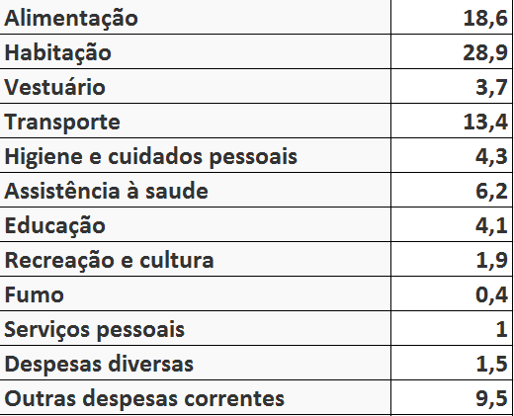
Percentual de distribuição do rendimento segundo o tipo de despesa
SIDRA 6715

Slide 24
Alguns conceitos:
Insegurança alimentar leve: quando houve a queda na qualidade dos alimentos consumidos e há preocupação com o acesso a alimentos no futuro.
Insegurança alimentar moderada: quando há restrição no acesso aos alimentos, isto é, na quantidade que é consumida.
Insegurança alimentar grave: quando há escassez de alimentos para todos os indivíduos de uma família, chegando até mesmo à condição de fome

Slide 25
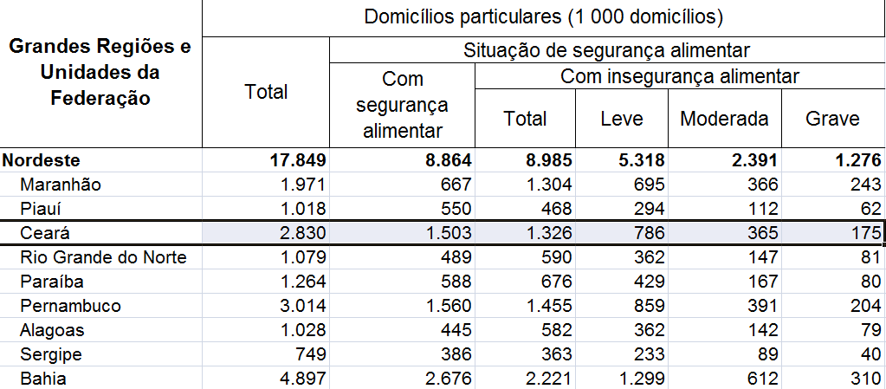
Quantidade de domicílios x Segurança alimentar
Fonte: IBGE, Diretoria de Pesquisas, Coordenação de Trabalho e Rendimento, Pesquisa de Orçamentos Familiares - 2017-2018.

Slide 26
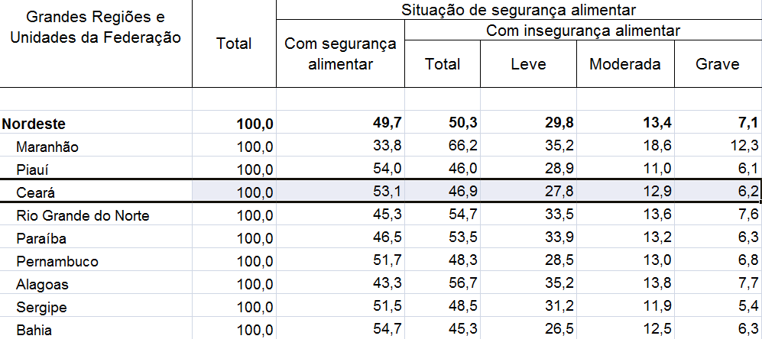
Percentual de domicílios x Segurança alimentar
Fonte: IBGE, Diretoria de Pesquisas, Coordenação de Trabalho e Rendimento, Pesquisa de Orçamentos Familiares - 2017-2018.

Slide 27
Para acesso à íntegra da POF - Análise da Segurança Alimentar no Brasil 2017-2018, acesse:
https://biblioteca.ibge.gov.br/visualizacao/livros/liv101749.pdf

Slide 28
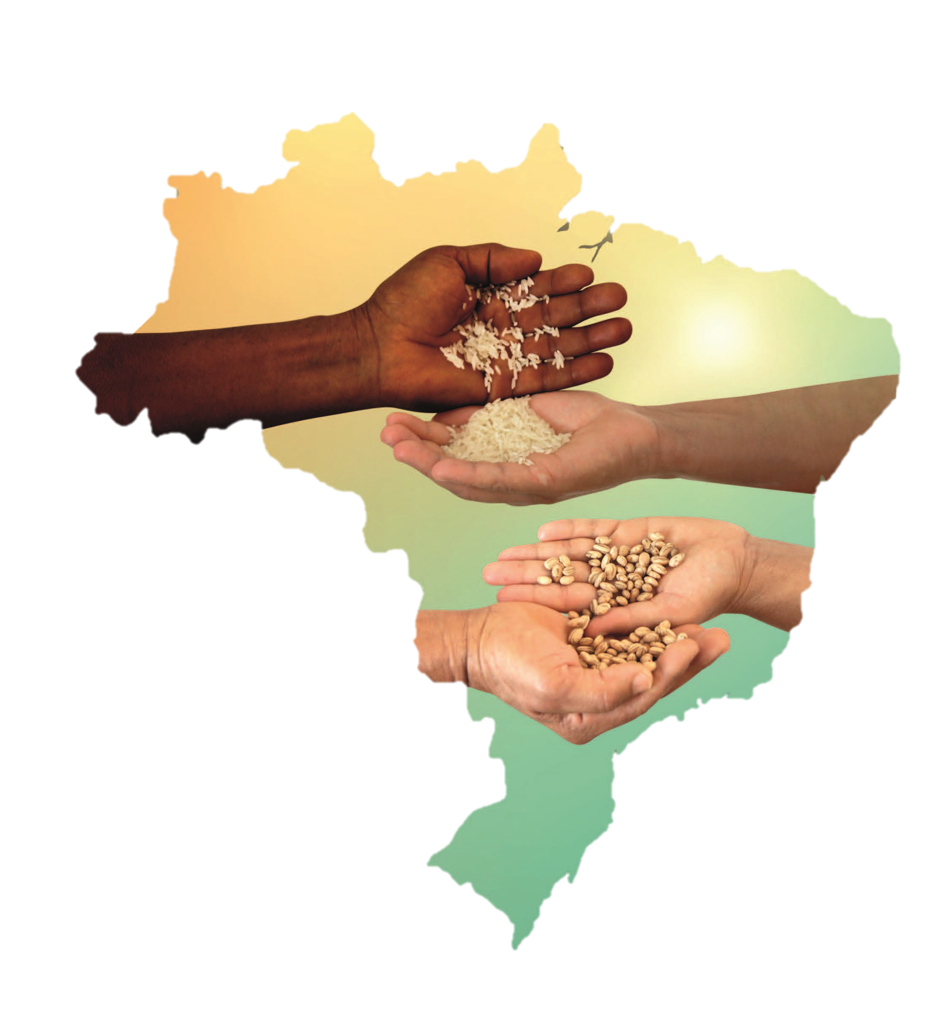

CAMPANHA DA FRATERNIDADE 2023
Tema: Fraternidade e Fome
Lema: “Dai-lhes vós mesmos de comer!”
(Mt 14, 16)
É a terceira vez que
a CNBB trata do tema:
1975 – 1985 - 2023

Slide 29
Conceitos iniciais
Fome é a sensação fisiológica que se sente quando o organismo necessita de reposição nutricional. Trata-se de um fenômeno biológico.
2. Insegurança alimentar ocorre quando uma pessoa (ou família) não possui acesso a alimentos saudáveis e que sejam suficientes para satisfazer as suas necessidades. Ela pode ser crônica ou temporária.

Slide 30
Causas da insegurança alimentar
- Menor disponibilidade de alimentos associada a problemas produtivos, como em períodos de escassez de chuvas, que afetam as lavouras;
- Queda na qualidade dos alimentos disponíveis para consumo;
- Problemas de abastecimento;
- Aumento no preço dos alimentos;
- Redução de salários ou perda de fonte de renda;
- Condição de pobreza;
- Mudanças climáticas.

Slide 31
4 dimensões da segurança alimentar
1ª : DISPONIBILIDADE física de alimentos (associada à produção);
2ª : ACESSO físico e econômico aos alimentos (leva em conta o abastecimento e também a situação financeira e monetária dos indivíduos);
3ª: UTILIZAÇÃO dos alimentos (condições físicas de saúde do indivíduo para preparar seu alimento e absorver plenamente seus nutrientes);
4ª ESTABILIDADE das dimensões descritas (manutenção das condições anteriores por longos períodos de tempo).

Slide 32
Texto-base CF 2023: alimento é direito
O direito humano à alimentação adequada ficou previsto na Declaração Universal dos Direitos Humanos: “Artigo 25 — 1. Toda pessoa tem direito a um padrão de vida capaz de assegurar a si e a sua família saúde e bem-estar, inclusive alimentação (...)”.
Os direitos humanos foram assumidos pela Doutrina Social da Igreja na Carta Encíclica ‘Pacem in Terris’ (1963), de São João XXIII, nos 15 anos da Declaração Universal.
A alimentação saudável não pode ser considerada apenas uma questão de solidariedade. Ela é um direito. E, como tal, deve ser garantida pelo Estado a todos os seus cidadãos.
Fonte: Texto-base CF 2023

Slide 33
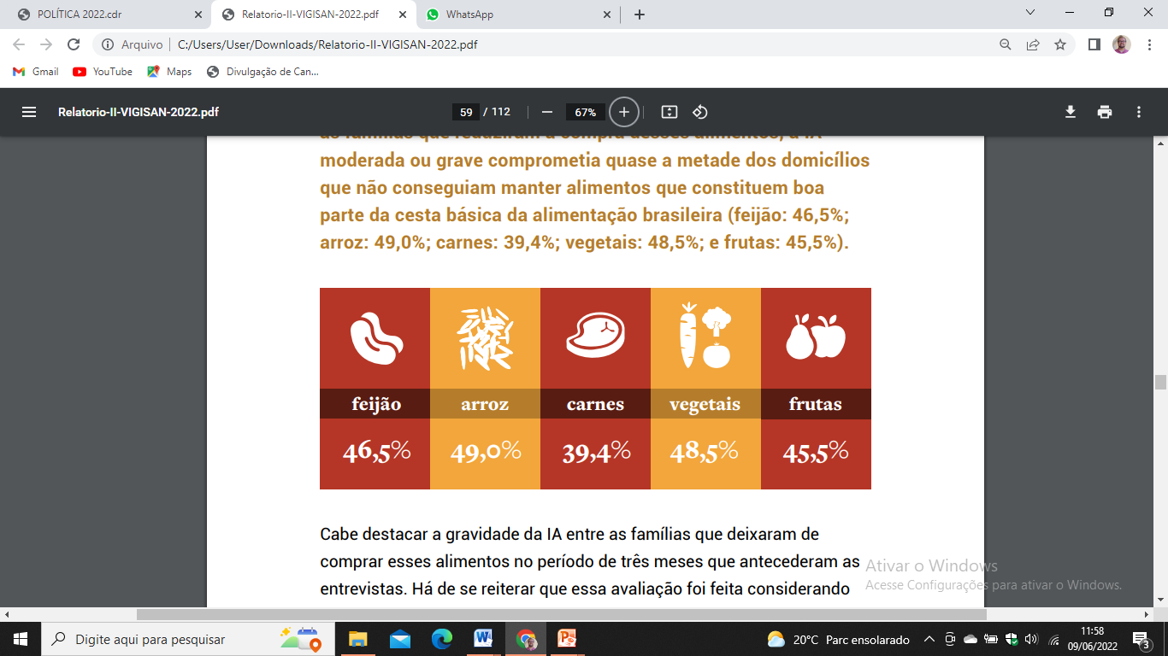
Na mesa do brasileiro falta

Slide 34
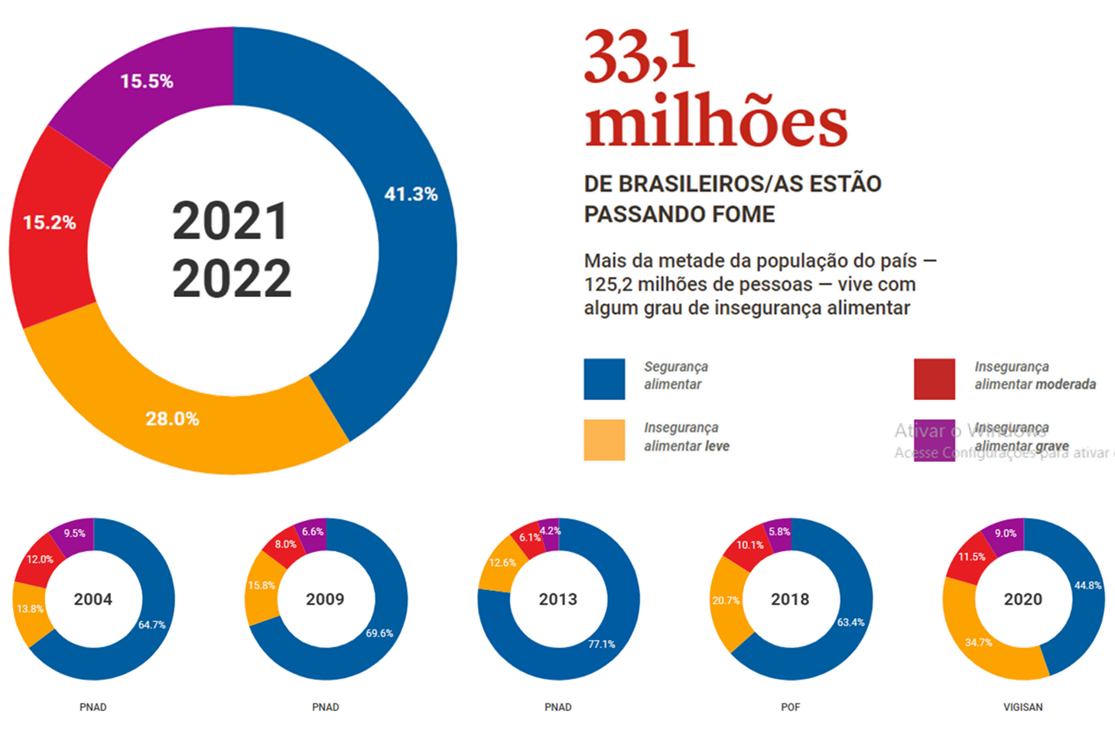

Slide 35
Números da fome no Brasil:
  Segurança Alimentar: 41,3% dos domicílios;
  Insuficiência alimentar: A 58,1% = 125,2 milhões de brasileiros;
  Insuficiência Alimentar grave (fome): 15,5% = 33,1 milhões de brasileiros;
  No 1º trimestre de 2020 eram 9%;
  Somamos + 14 milhões de famintos no Brasil em pouco mais de 1 ano.
  Fonte: II VIGISAN e PENSSAN
  Dados do II Inquérito Nacional sobre Insegurança Alimentar no contexto da COVID 19 no Brasil - 2022

Slide 36
Números do Ceará:
O Ceará é o quarto Estado, em número absolutos
Em que há mais pessoas passando fome.
São 2,4 milhões de cearenses nesta condição, o equivalente a 26,3% da população.
81,9% das famílias estão enfrentando algum nível de insegurança alimentar.
Fonte: Dados do estudo da Rede Brasileira de Pesquisa em Soberania e Segurança Alimentar (Penssan) – 2021-2022.

Slide 37
Metade da população do Ceará sofre com a falta de alimentos.
A população do estado sofre em vários níveis da insegurança alimentar:
26,3% da população cearense vive em uma insegurança alimentar grave, quando a família sente fome e não come por falta de dinheiro
26,3% dos cearenses vivem em insegurança alimentar moderada, quando há uma redução concreta da quantidade de alimentos e o padrão saudável de alimentação é rompido por falta de comida
29,3% sofre insegurança alimentar leve, quando há preocupação ou incerteza se vai conseguir alimentos no futuro
Fonte: Dados do estudo da Rede Brasileira de Pesquisa em Soberania e Segurança Alimentar (Penssan) – 2021-2022.

Slide 38
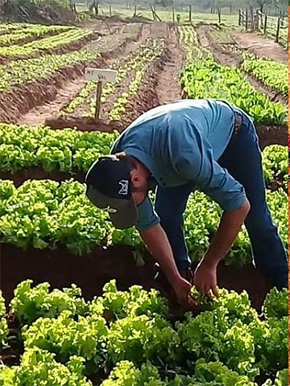
Causas da fome no Brasil:
  Estrutura fundiária (distribuição da terra) injusta: raiz das desigualdades;
  Política agrícola perversa, que coloca o sistema produtivo a serviço do sistema econômico-financeiro, priorizando o agronegócio exportador em detrimento da agricultura familiar;
  Fonte: Texto-base CF 2023

Slide 39
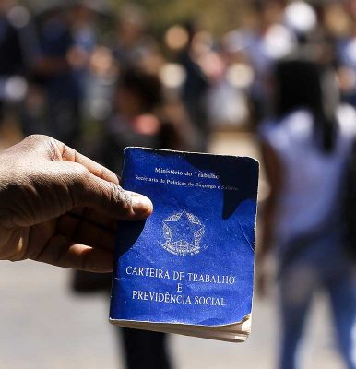
Causas da fome no Brasil:
  Desemprego e subemprego: precarização da CLT;
  Política de desvalorização do salário mínimo que gera uma insegurança estrutural, que ecoa na insegurança alimentar;
  Ganância do dinheiro, do poder, da imagem e perda do sentido comunitário;
  Corrupção em suas diversas formas;
Fonte: Texto-base CF 2023

Slide 40
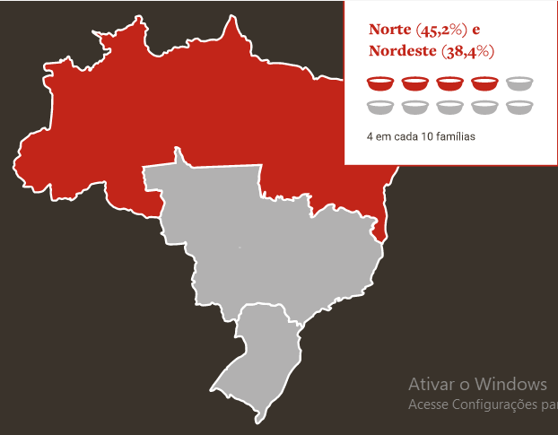
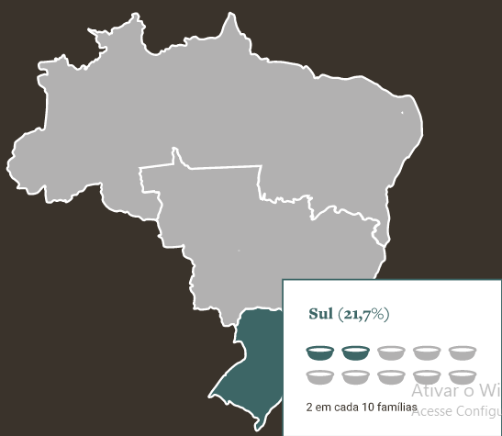
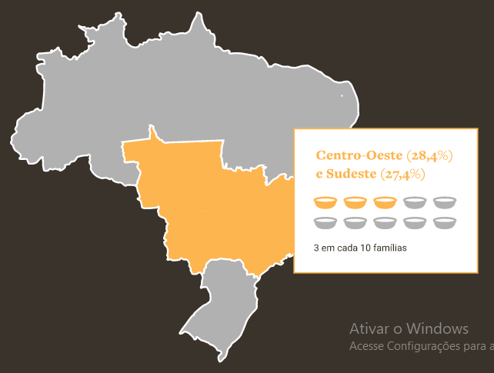
Geopolítica da fome no Brasil:
  A fome tem lugar – periferias urbanas e rurais do Norte (25,7%) e Nordeste (21%)

Slide 41
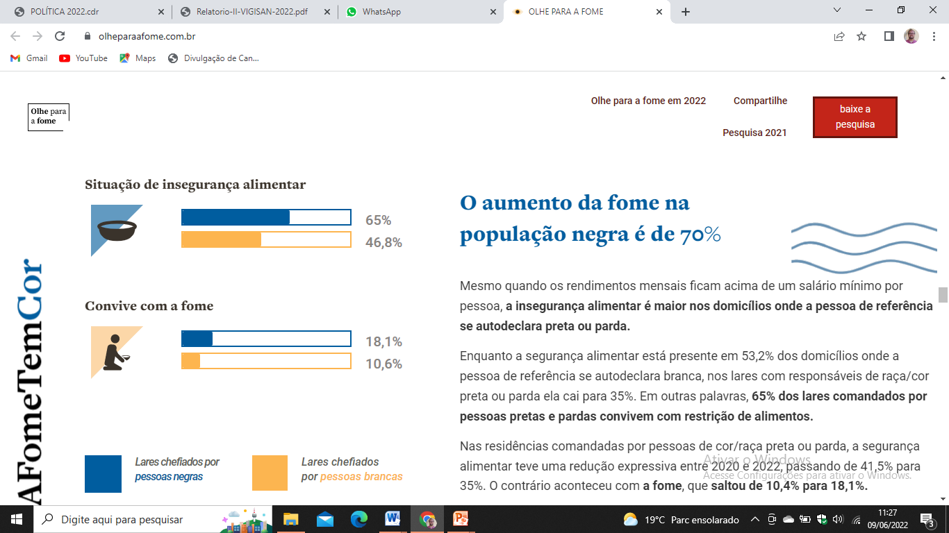
Geopolítica da fome no Brasil:
  A fome tem cor: é preta,

Slide 42
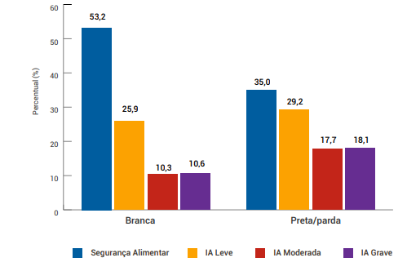

Slide 43
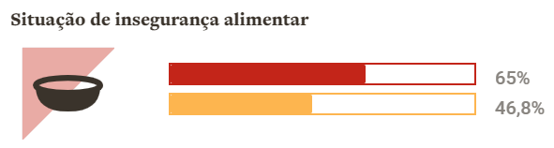
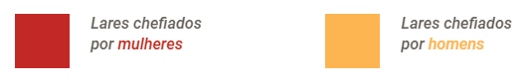
Geopolítica da fome no Brasil:
  A fome tem sexo: é feminina,

Slide 44
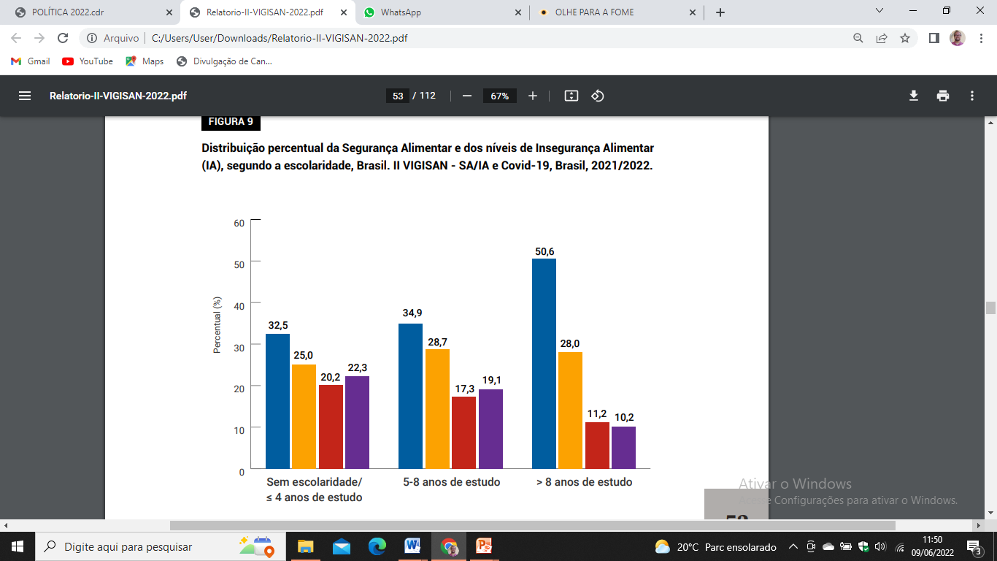
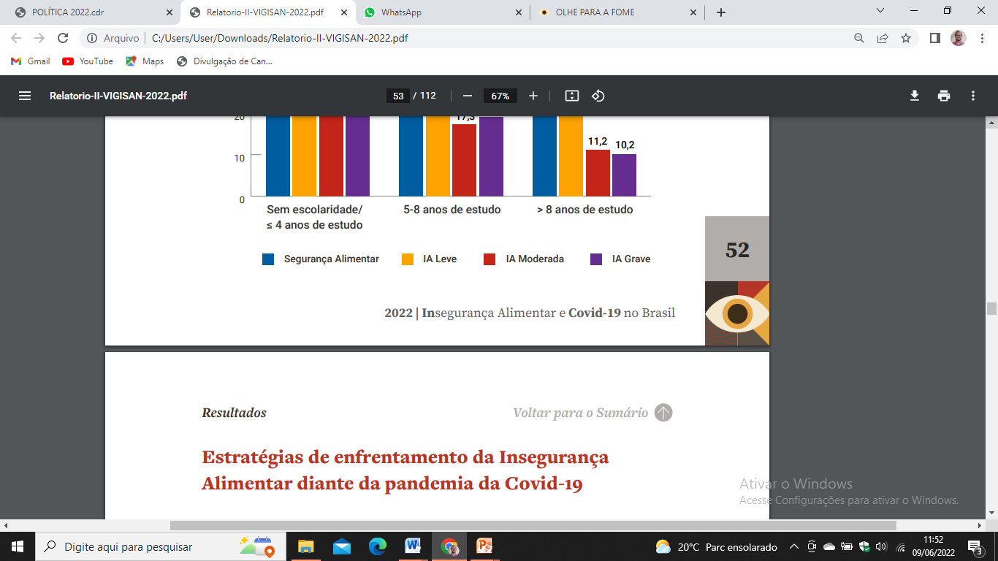
Geopolítica da fome no Brasil:
  A fome “não tem” escolaridade: é inversamente proporcional ao grau de instrução

Slide 45
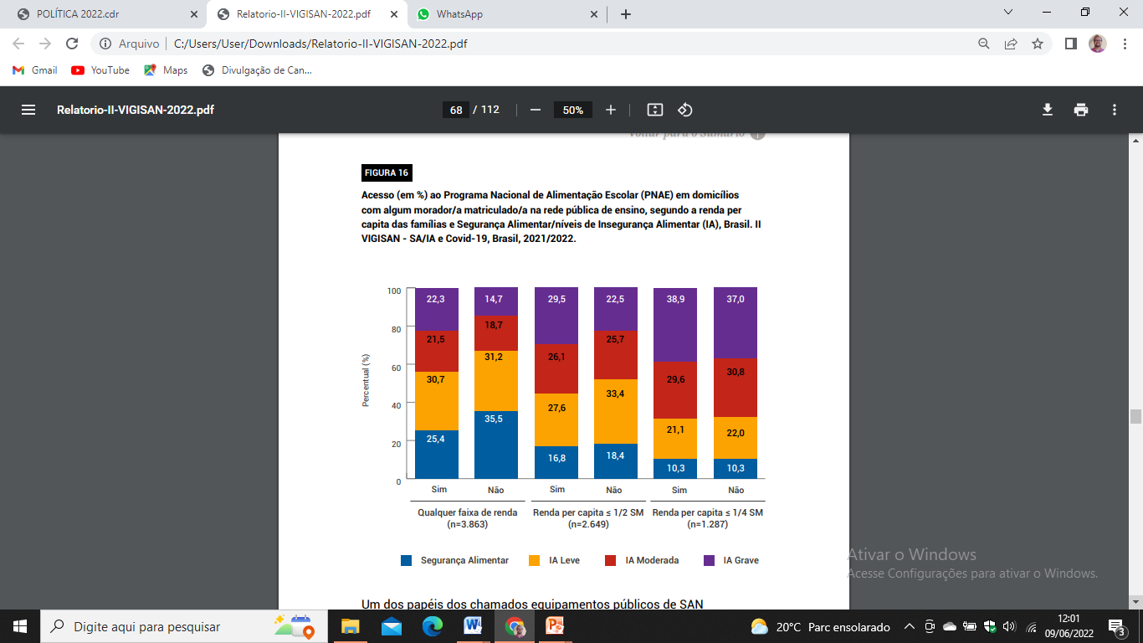
Geopolítica da fome no Brasil:
  A fome “tem” renda: é maior onde a renda per capita é menor que ¼ do salário mínimo.

Slide 46
Fome e problemas correlatos
Há coexistência da insegurança alimentar e da Insegurança hídrica
O rápido crescimento demográfico que exige ações diferenciadas de governo
Fala de comida e de moradia estão juntas e causam invisibilidade social e aporofobia (a aversão e o desprezo aos pobres).
Fonte: Texto-base CF 2023

Slide 47
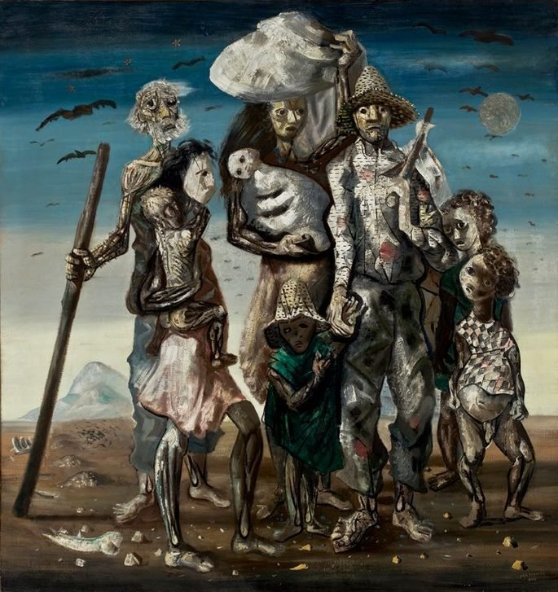
Consequências da fome
Desestruturação familiar e migração
Problemas de saúde física e mental, com destaque para a associação entre má alimentação e doenças crônicas (como diabete e doenças cardiovasculares), além de males, como a obesidade;
Perdas educativas, ligadas a falhas em memória e atenção, leitura e aprendizagem;
Aumento da criminalidade por privação de um direito básico: a alimentação.
Fonte: Texto-base CF 2023
Os Retirantes, Portinari

Slide 48
Fontes
- Apoio Teórico: USP - Grupo de trabalho sobre o assunto e um e-book sobre o tema.
https://prceu.usp.br/noticia/livropoliticascontraafome/
https://prceu.usp.br/wp-content/uploads/2021/11/E-book_Poli%CC%81ticas-Pu%CC%81blicas-para-o-Combate-a%CC%80-Fome.pdf
- Dados. Onde obter dados confiáveis sobre o tema e obter contatos da Rede Penssan e da Oxfam
https://pesquisassan.net.br/2o-inquerito-nacional-sobre-inseguranca-alimentar-no-contexto-da-pandemia-da-covid-19-no-brasil/
IBGE - POF - Análise da Segurança Alimentar no Brasil 2017-2018, acesse:
https://biblioteca.ibge.gov.br/visualizacao/livros/liv101749.pdf
- Notícias recentes/ informações atualizadas
https://g1.globo.com/economia/noticia/2022/09/14/tres-em-cada-dez-familias-brasileiras-nao-tem-acesso-suficiente-a-alimentos-e-passam-fome.ghtml
https://www.correiobraziliense.com.br/brasil/2022/10/5047272-numero-de-criancas-hospitalizadas-com-desnutricao-bate-recorde-no-brasil.html
Fonte: Texto-base CF 2023

Slide 49

Muito Obrigado pela Atenção!
francisco.lopes@ibge.gov.br

